Slide 1


预备党员考察簿
中科资源党办

Slide 2




说明
SHUO MING
《预备党员考察簿》是党组织对预备党员进行培养、教育、考察的主要材料之一。填写好本簿是对预备党员进行考察的一项重要措施，也是确保新党员质量应该做好的一项工作。

Slide 3






要求Requirement
凡被吸收为预备党员的同志，应填写此簿
此薄由党支部保管，入党介绍人和党支部负责填写
预备党员在预备期间调动工作，应及时将此簿转移调入单位党组织
记载要认真、具体、实事求是。栏目不够可增加附页
预备党员转正时，党支部应将此簿连同《入党志愿书》一并上报

Slide 4

填写规范
第一页
发展时间
填写发展对象被党委批准为中共预备党员的时间
学历学位
例子:
不足之处：第一，从政治上讲，政治理论水平还不高，需进一步加强学习马克思列宁主义、毛泽东思想、邓小平理论和三个代表重要思想、科学发展观、习近平新时代中国特色社会主义的真正内涵；第二，生活上对同事的关心和交流不够到位；第三，工作创新意识不足，专业知识的学习不够深入。
努力方向：对入党的渴望对于本人来讲是对自己提出了更高的要求，这就需要从各方面不断努力。首先，不断学习马列主义、毛泽东思想、邓小平理论和党的重大方针，加强政治思想素质；其次，在生活和学习中时刻以先进党员为榜样，规范自己的言行举止；最后，在工作中开拓创新，提升专业知识水平，争取早日成为一名合格的共产党员。
“学历”分毕业、结业、肆业三种，填写接受相应教育的最高学历。各类成人高等院校毕业生，应以国家教育行政部门或经其认可的部门、单位出具的学历证明为依据;接受党校教育的，以各级党校出具的学历证明为依据。不得填写“相当x x学历”
添加文字
职务
应按一个人实际担任的职务填写，无单位、职务的填写职业
预备党员发展前存在的不足和努力方向
从政治思想、学习、工作、生活出发，按照党员标准衡量，实事求是，说出自己还存在哪些不足和重点应加强哪些方面的教育及努力方向

Slide 5
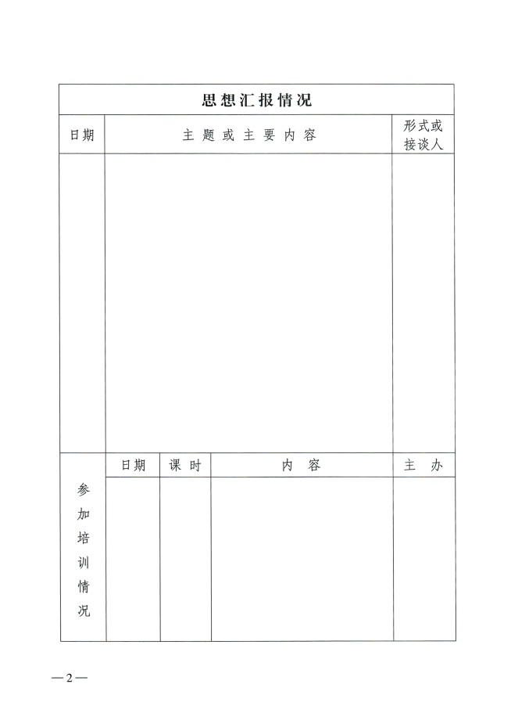
填写规范
第二页
思想汇报情况
要结合自己的、学习和生活等实际情况，向党组织反映自己的真实思想状况，具体内容根据每个人的不同情况而定。
形式或接谈人：书面/口头
单击此处输入文字单击此处输入文字
单击此处输入文字单击此处输入文字
参加培训情况
应该详细填写，写出培训日期、课时、培训简要内容、
主办单位名称

Slide 6

填写规范
第三、五页
例子:
XX同志自被批准为预备党员以来，能用党员标准来严格要求自己，不断加强党性修养，端正入党动机，提高自身的政治素质。
在政治上，思想与党中央保持一致；在组织上，能模范遵守党的纪律，按时参加组织活动，自觉履行党员义务；在工作中，积极担任社会工作，对待工作及其认真负责，有高度的责任心，能认真完成交给的任务，发挥一名共产党员的先锋模范作用；在学习上，勤奋努力，有较强的求知欲和进取心；在作风上，该同志为人正派，善于团结同志，乐于助人，和同事相处融洽，关心他人，经常和同事交流沟通，并能虚心接受批评，对自己存在的不足，都能认真对待、加以克服。
经过一年的考察，XX同志能经受住党组织的考验，入党后又有了新的进步，可以按期转正。
考察情况
考察内容
预备党员在预备期间，能否自觉履行党员义务；能否用党员标准严格要求自己；在实际工作中，能否执行党的路线、方针、政策和党组织的决议，起模范带头作用；入党动机是否端正，共产主义信念是否坚定，是否符合党员条件。
2、单击此处添加标题
您的内容打在这里，或者通过复制您的文本后，在此框中选择粘贴，并选择只保留文字。

Slide 7

填写规范
第四、六页
根据入党申请人的要求和党小组考察了解的情况，对入党申请人作出评价
明确写出党小组是否确定该申请人为培养对象
的意见
必须召开党小组会讨论确定申请人为培养对象，
而不能以党小组长个人意见代替党小组讨论
意见
考察意见
必须有“经某某党支部某某党小组某年某月某
日讨论，确定某某为预备党员培养对象”
的规范性表述
党小组
根据党小组的意见，召开支委会，对入党申请人的表现进行讨论，并作出决定
考察意见
党支部
明确写出党支部是否确定该申请人为培养对象
的意见
必须召开支委会讨论决定申请人能否确定为培
养对象，而不能以党支部书记个人意见代替支
委会讨论意见
必须有“经某某党支部委员会某年某月某日讨
论决定，确定某某为预备党员培养对象”的规
范性表述

Slide 8

填写规范
第七页
党员和群众意见
该栏主要填写党内和党外群众意见，主要从政治、思想、工作、生活等方面评价。
要求评价客观、真实。
最后附上被征求意见人名单

Slide 9
谢谢观赏

